Slide 1
Публичная презентация
результатов профессиональной деятельности
учителя английского языка
МБОУ Ясиновской СОШ им. 30-й гв. Иркутско-Пинской дивизии
х. Новая Надежда Куйбышевского района
Агарковой Валентины Викторовны
2021

Slide 2
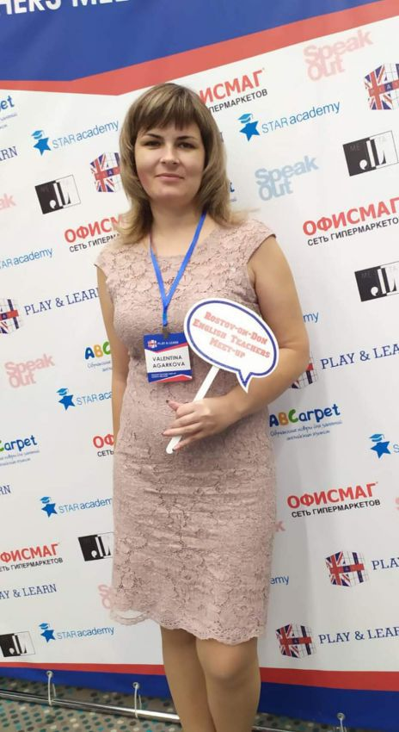
Информационная справка
Агаркова Валентина Викторовна
Образование: Высшее, ГОУ ВПО "ТГПИ" факультет иностранных языков по специальности “Иностранный язык” с дополнительной специальностью “Иностранный язык”, квалификация учитель французского и английского языков
Место работы: МБОУ Ясиновская СОШ им.30-й гв. Иркутско-Пинской дивизии, х. Новая Надежда, Куйбышевского района, Ростовской области
Квалификационная категория: высшая
Общий стаж педагогической работы:12 лет
Инновационная практика: Интерактивные тетради в обучении младших школьников
Информационное представление опыта:
Личный сайт учителя английского языка
https://agarkova-vv.ru/
Сайт МБОУ Ясиновской СОШ им.30-й гв. Иркутско-Пинской дивизии
https://yasen.kuib-obr.ru/

Slide 3

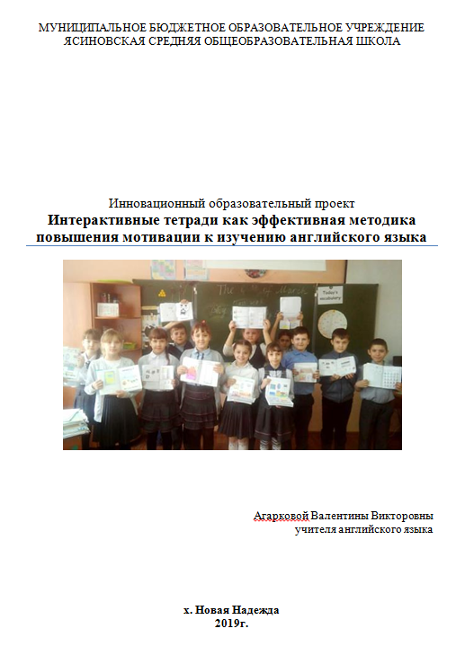
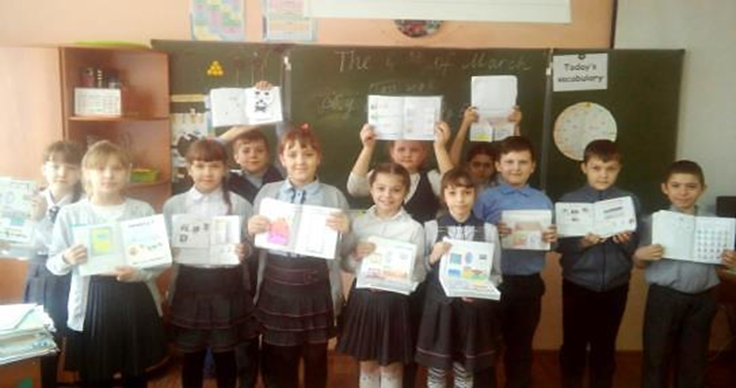
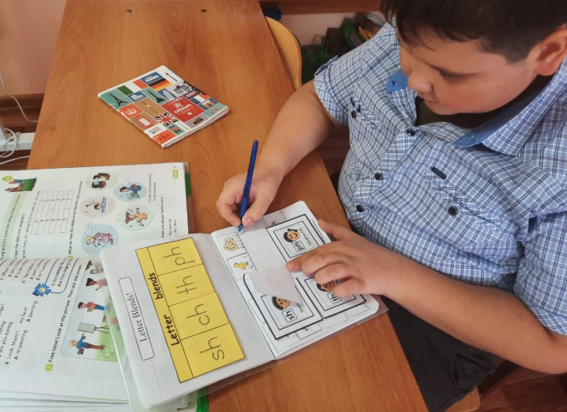
Раздел 1. Наличие у учителя собственной методической разработки по преподаваемому предмету, имеющей положительное заключение по итогам апробации в профессиональном сообществе
1.1 Авторская характеристика актуальности, инновационного характера и высокой психолого-педагогической результативности реализации методической разработки по преподаваемому предмету.
Методическая разработка
Интерактивные тетради как эффективная методика повышения мотивации к изучению английского языка
Актуальность предусматривает использование интерактивных методов обучения, позволяя обучающимся эффективно организовать работу в классе и дома, реализуя индивидуальный и дифференцированный подходы к обучению. Способствует реализации системно-деятельностного подхода, предусматривает индивидуальную траекторию обучения с применением в образовательном процессе личностно-ориентированных технологий, учитывающих склонности и способности обучающихся.
Инновационный характер разработки раскрывается в применении комплекса методических материалов, а также технологии адаптации игровых методов к неигровым процессам для большей вовлеченности участников.

Slide 4
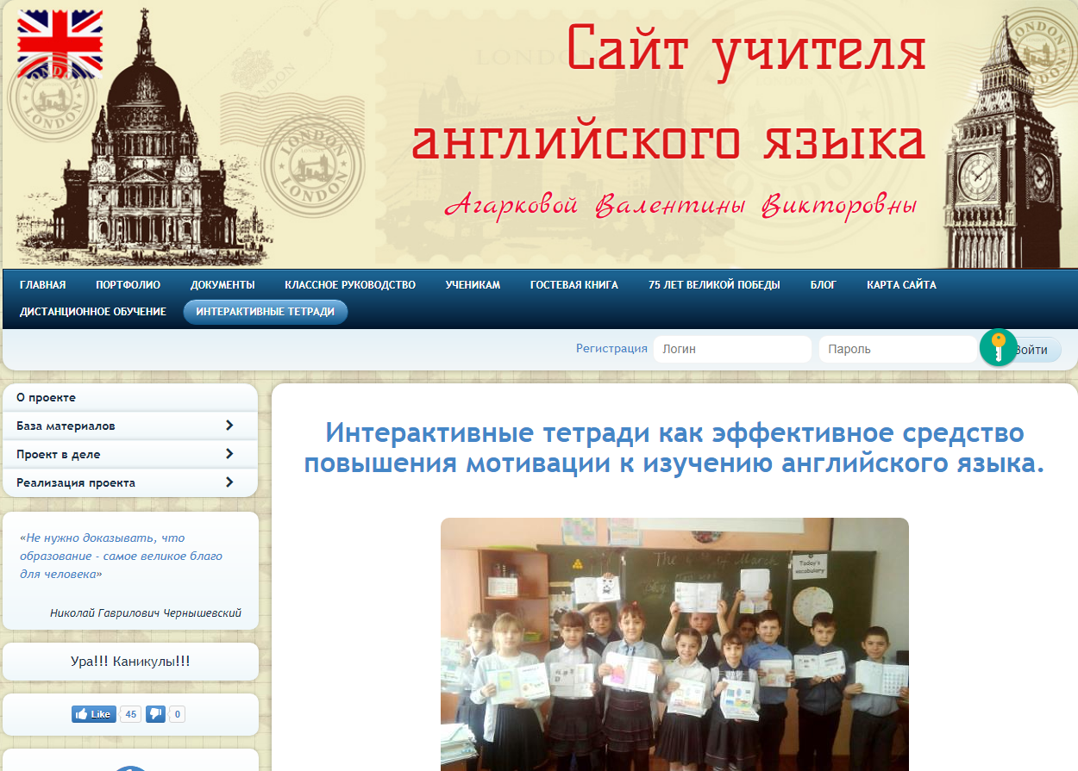
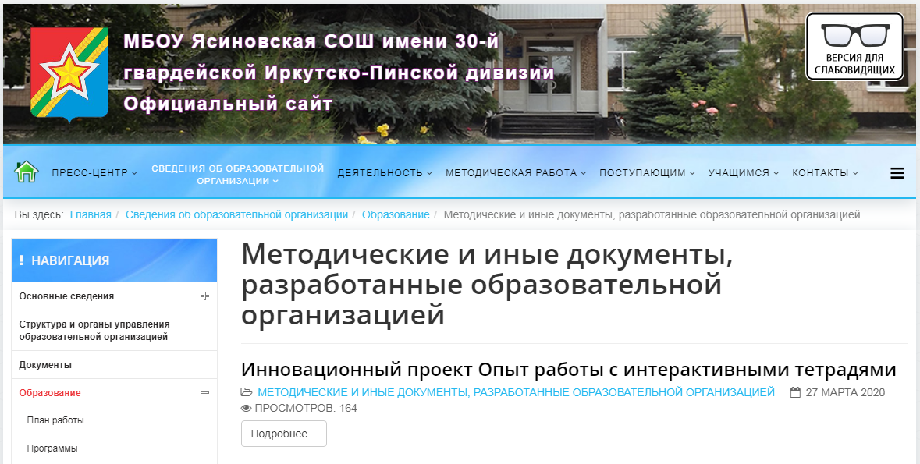
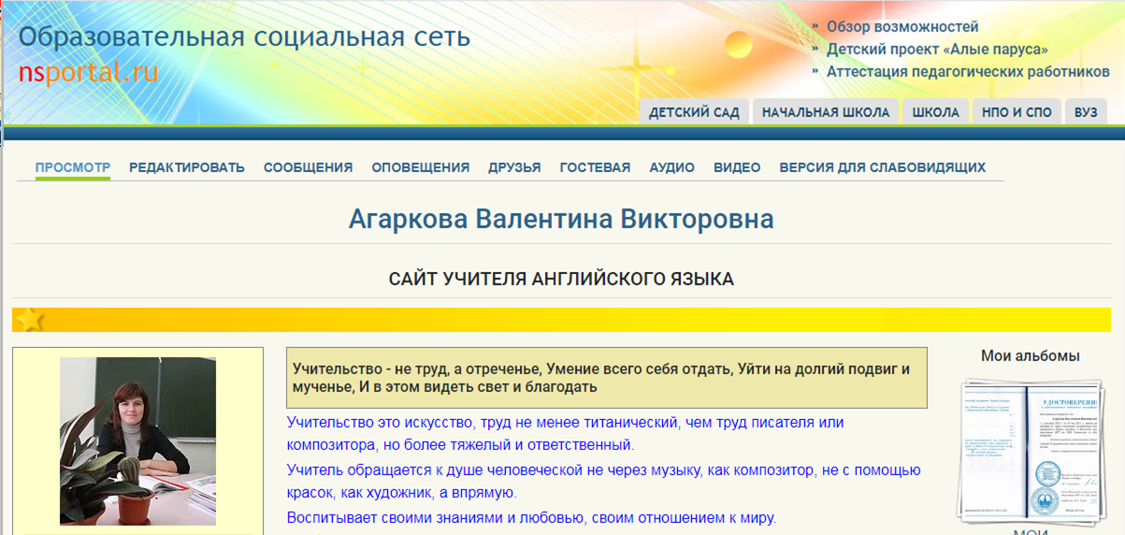
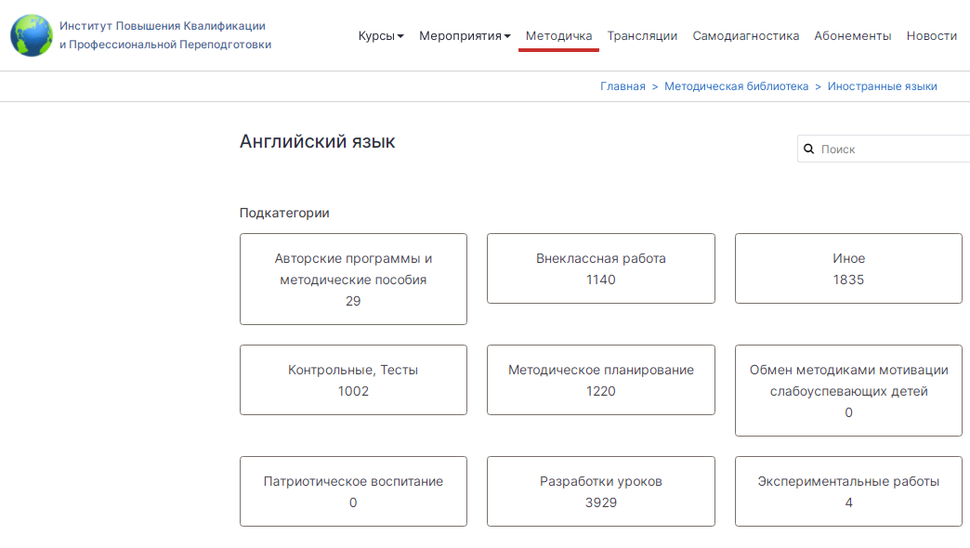
1.2. Размещение учебно-методических материалов о методической разработке на сайте образовательной организации – места работы учителя, а также в открытом доступе в сети Интернет на платформах предметных сетевых сообществ
https://agarkova-vv.ru
https://yasen.kuib-obr.ru
https://nsportal.ru/agarkova
https://www.institute-of-education.com/methodlib/1933

Slide 5
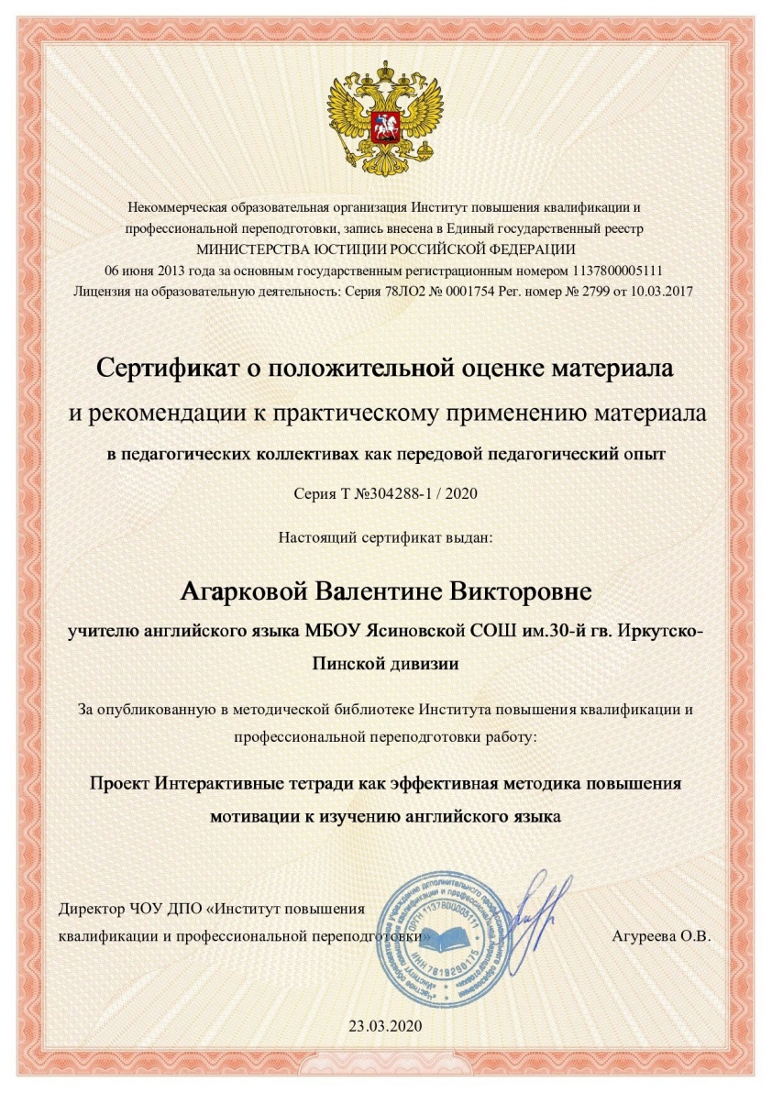
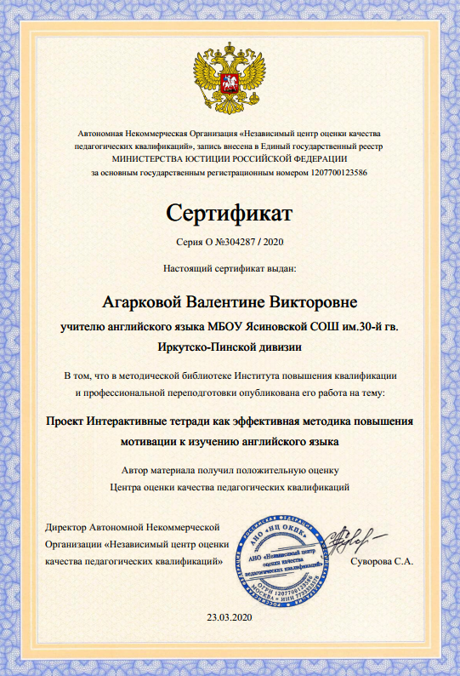
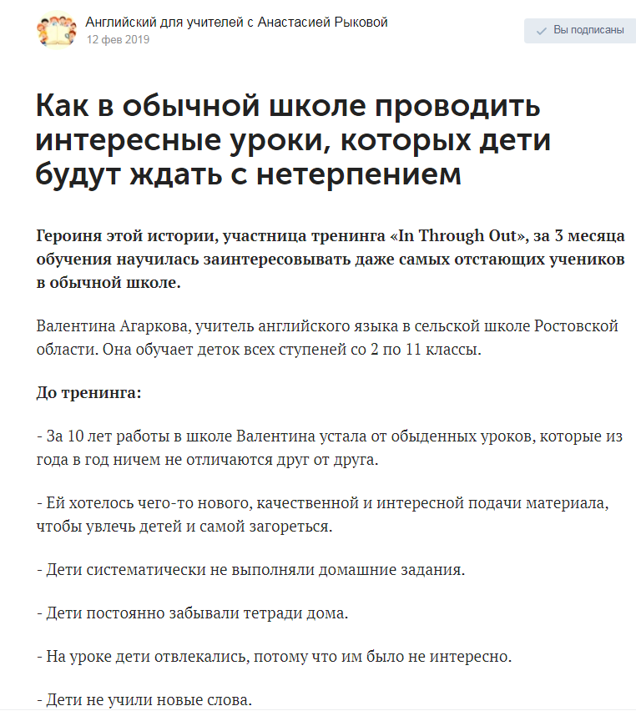
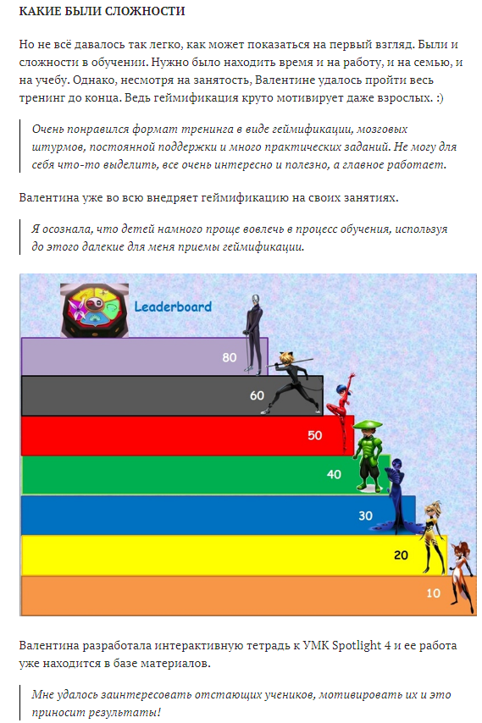
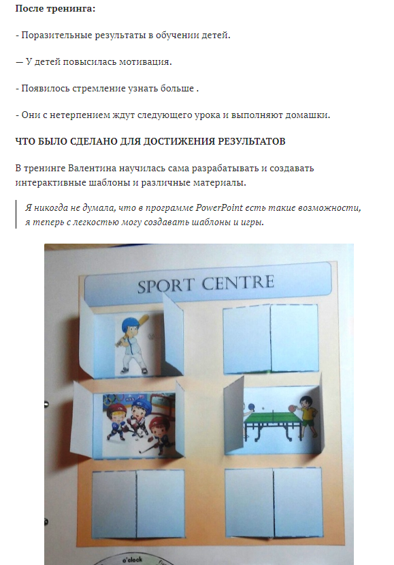
1.3.Подтвержденные документально положительные оценки профессиональным сообществом методической разработки, наличие свидетельств (фактов), подтверждающих внедрение в педагогическую практику инновационного опыта педагога.

Slide 6
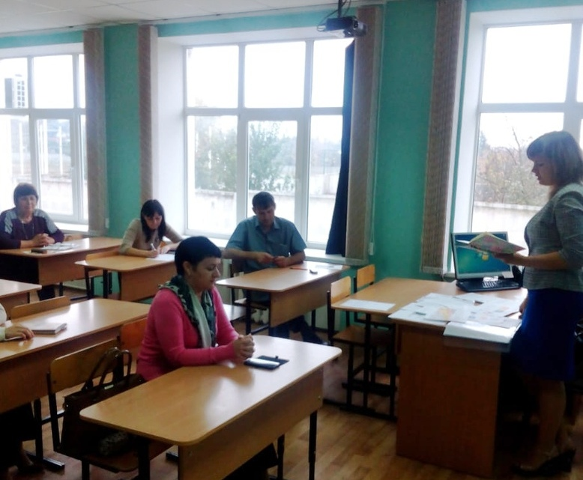
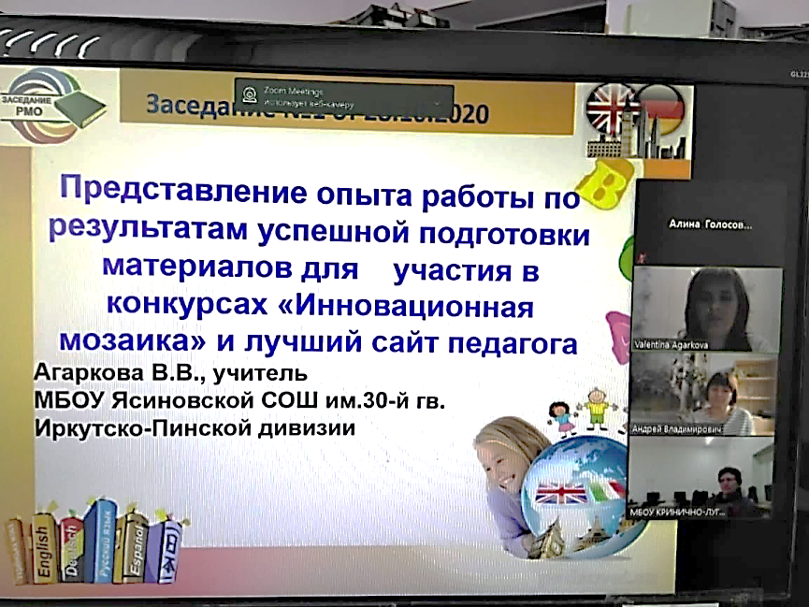
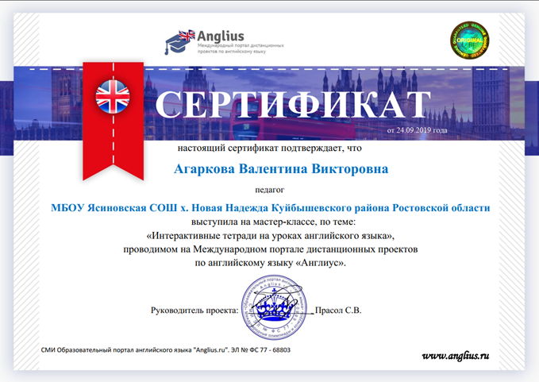

1.5. Участие учителя в мероприятиях по обмену педагогическим опытом (открытые уроки, мастер-классы, педагогические мастерские), в ходе которых осуществляется работа по презентации, продвижению и оценке результативности методической разработки профессиональным сообществом
- Выступление на РМО по теме «Интерактивные тетради как эффективный метод повышения мотивации к изучению английского языка (представление педагогического опыта в рамках конкурса «инновационная мозаика» (протокол №3 от 25.03.2020)
Выступление на РМО учителей иностранных языков по теме: «Представление опыта работы по результатам успешной подготовки материалов для участия в конкурсах «Инновационная мозаика» и лучший сайт педагога», (протокол №1 от 28.10.2020)
Мастер-класс, по теме: «Интерактивные тетради на уроках английского языка», проводимом на Международном портале дистанционных проектов по английскому языку «Англиус»
Международная онлайн – конференция «Эффективность преподавания иностранных языков» по теме: «Интерактивные тетради в обучении младших школьников»

Slide 7
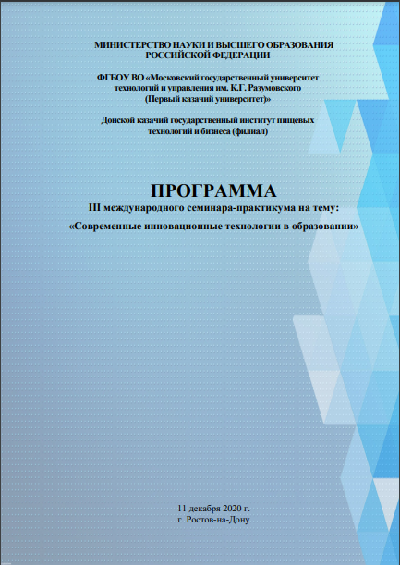
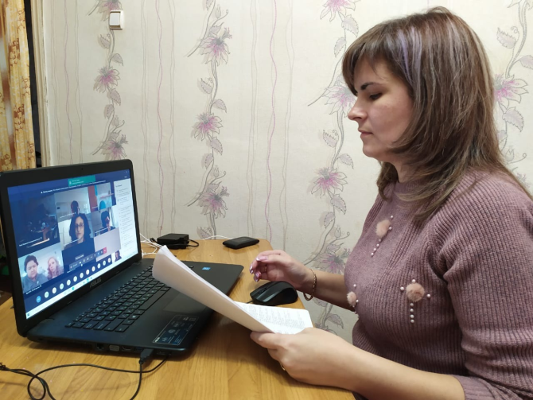
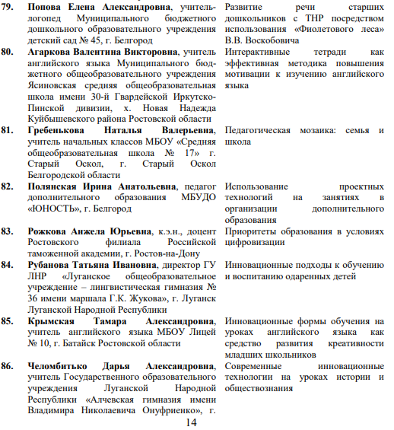
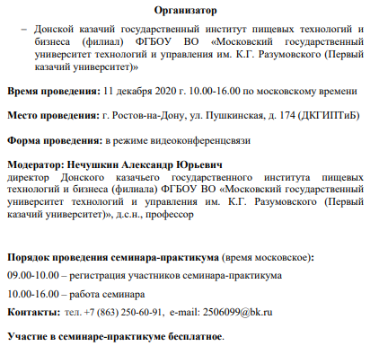

1.5. Участие учителя в мероприятиях по обмену педагогическим опытом (открытые уроки, мастер-классы, педагогические мастерские), в ходе которых осуществляется работа по презентации, продвижению и оценке результативности методической разработки профессиональным сообществом
Выступление на III международном онлайн-семинаре-практикуме «Современные инновационные технологии в образовании» г. Ростов-на-Дону 11.12.2020г.

Slide 8

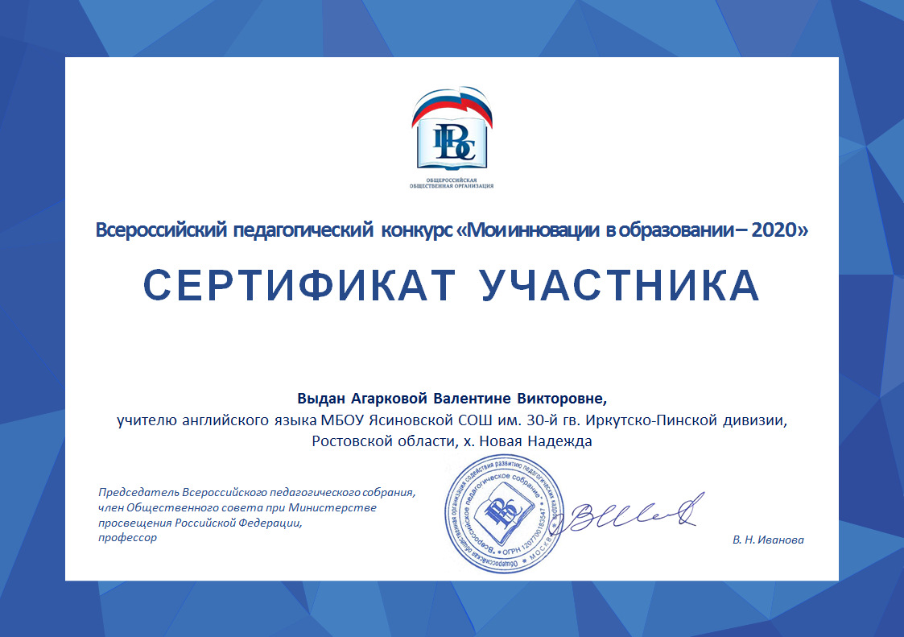
1.5. Участие учителя в мероприятиях по обмену педагогическим опытом (открытые уроки, мастер-классы, педагогические мастерские), в ходе которых осуществляется работа по презентации, продвижению и оценке результативности методической разработки профессиональным сообществом
Муниципальный конкурс инновационных проектов «Инновационная мозаика»
Всероссийский конкурс
«Мои инновации в образовании- 2021»

Slide 9
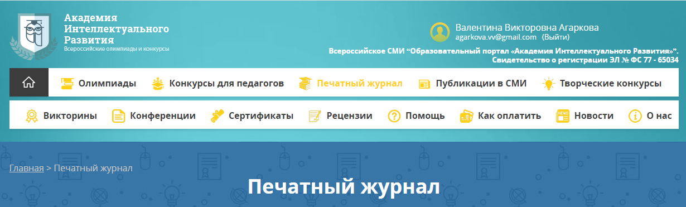
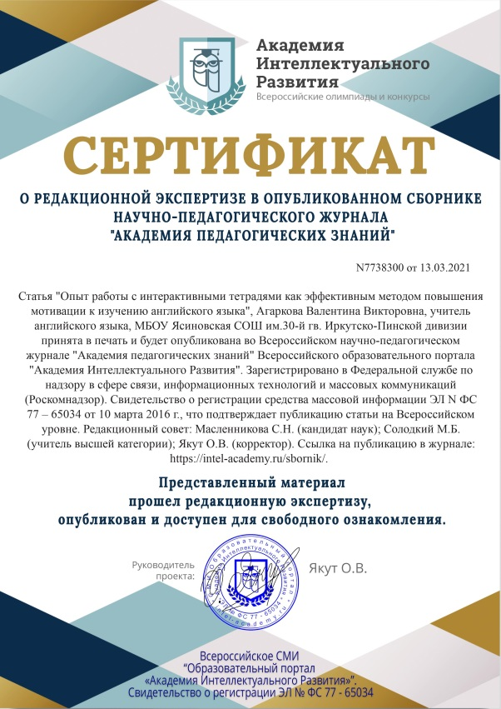
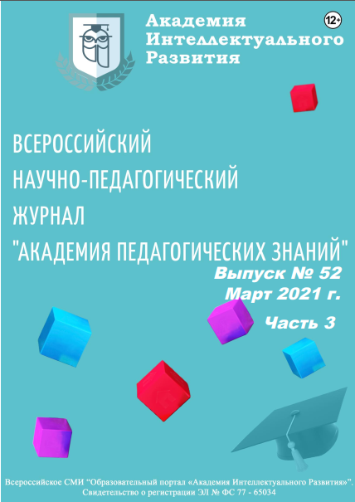
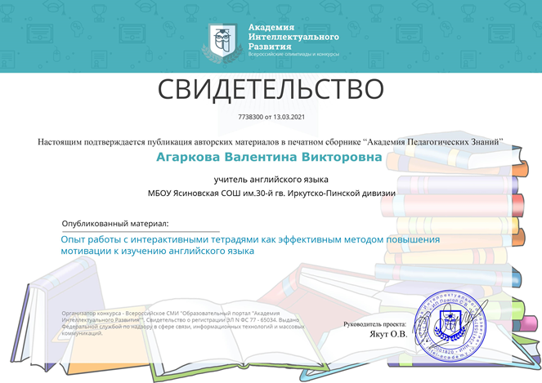
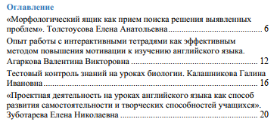
1.6. Наличие научных и учебно-методических публикаций (доклады и тезисы научно-практических конференций, статьи в профессиональных журналах с указанием выходных данных печатного издания), отражающих особенности методической разработки учителя:
Публикация по теме: «Опыт работы с интерактивными тетрадями как эффективным методом повышения мотивации к изучению английского языка» в выпуске 52, ч.3 научно-педагогического журнала "Академия педагогических знаний” в электронном и печатном сборниках

Slide 10
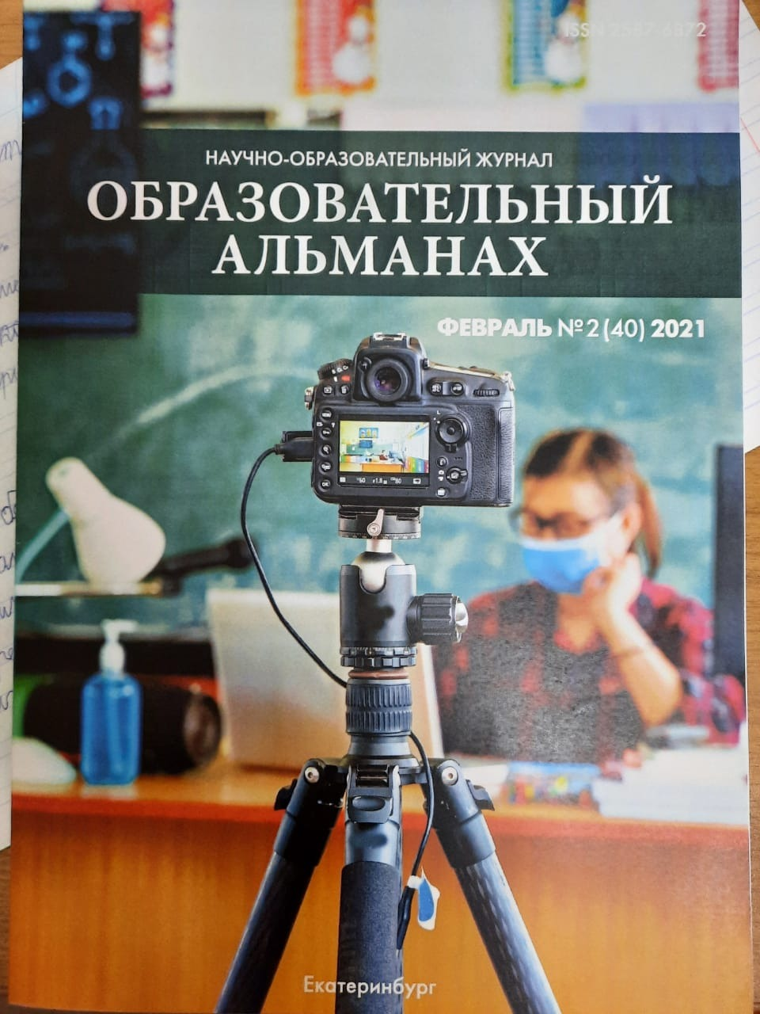
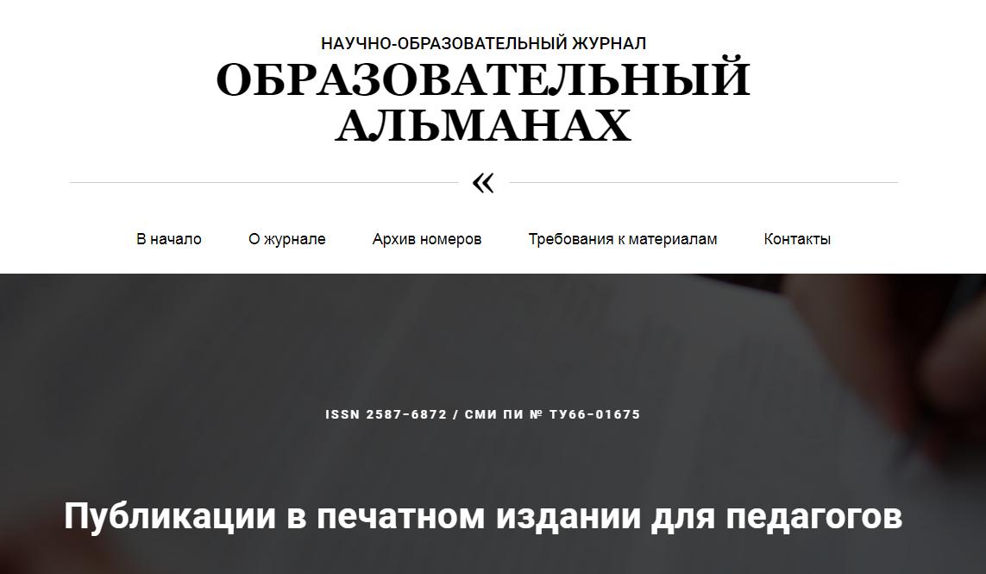
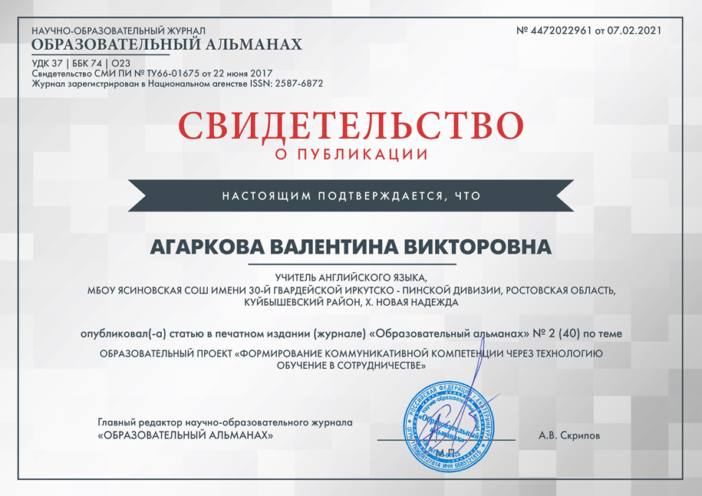
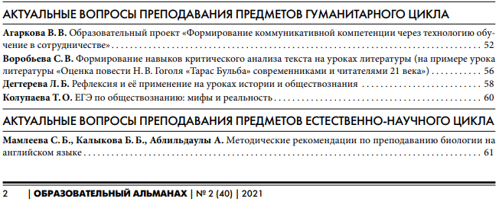
1.6. Наличие научных и учебно-методических публикаций (доклады и тезисы научно-практических конференций, статьи в профессиональных журналах с указанием выходных данных печатного издания), отражающих особенности методической разработки учителя:
Публикация в печатном журнале «Образовательный альманах» N2 (40), ISSN: 2587-6872 «Формирование коммуникативной компетенции через технологию обучение в сотрудничестве»

Slide 11
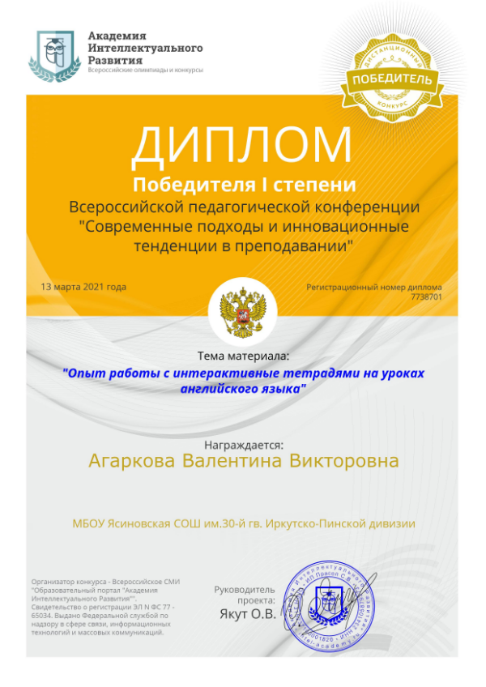
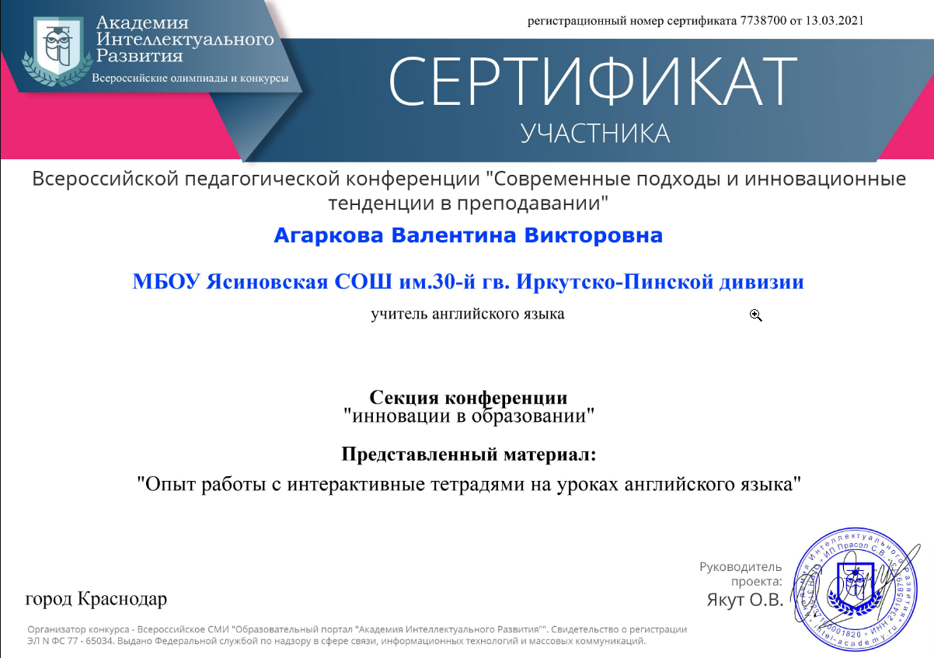
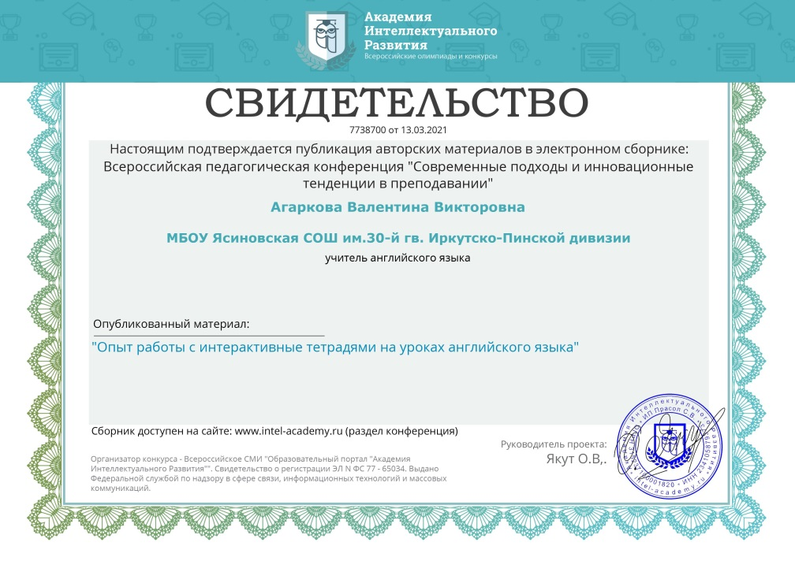
1.6. Наличие научных и учебно-методических публикаций (доклады и тезисы научно-практических конференций, статьи в профессиональных журналах с указанием выходных данных печатного издания), отражающих особенности методической разработки учителя:
Всероссийская педагогическая конференция
“Современные подходы и инновации в образовании”
от Академии Интеллектуального развития

Slide 12
Раздел 2. Высокие (с позитивной динамикой за последние три года) результаты учебных достижений обучающихся, которые обучаются у учителя
2.1. Система деятельности педагога по оценке уровня и качества освоения обучающимися учебных программ в соответствии с концепцией ФГОС, федеральными и региональными документами по оценке качества образования
Система оценивания
Комплексный подход к оценке результатов образования (оценка предметных, метапредметных и личностных результатов обучающихся);
Использование планируемых результатов освоения основных образовательных программ в качестве содержательной и критериальной базы оценки;
Уровневый подход к разработке планируемых результатов,
Оценка динамики образовательных достижений обучающихся;
Использование наряду со стандартизированными письменными или устными работами таких форм и методов оценки, как проекты, практические работы, творческие работы, наблюдения
Самооценка и взаимооценка обучающихся;
Использование накопительной системы оценивания (портфолио), характеризующей динамику индивидуальных образовательных достижений;
Виды оценивания
диагностическое
формирующее
итоговое

Slide 13
2.2. Динамика уровня освоения обучающимися учебного предмета за последние три года: средняя отметка по предмету (от всего количества обучающихся у данного учителя), количество обучающихся на 4 и 5 (в %)

Slide 14
2.3. Подтверждение высоких учебных результатов обучающихся с указанием среднего балла в ходе проведения:
- внутришкольного контроля;
- муниципальных мероприятий по контролю качества образования;
- независимых диагностических обследований различного уровня, в том числе
ВПР, НИКО, РИКО, ГИА (ОГЭ и ЕГЭ)
РЕЗУЛЬТАТЫ ВПР
РЕЗУЛЬТАТЫ ГИА /ЕГЭ
(предмет по выбору)

Slide 15


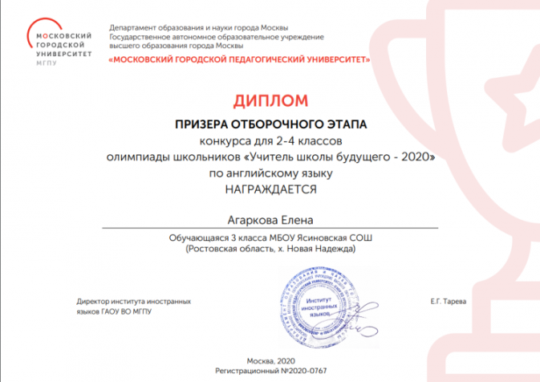
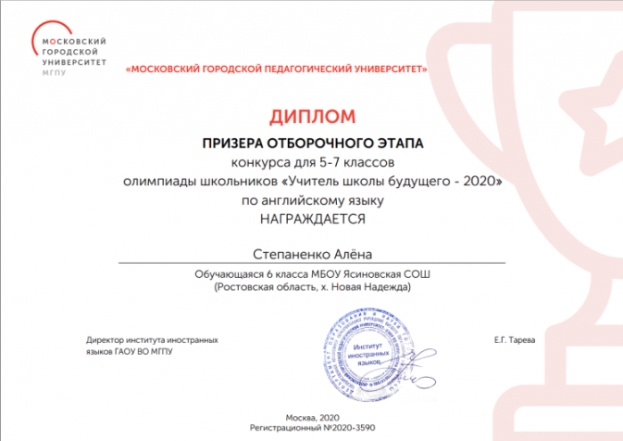
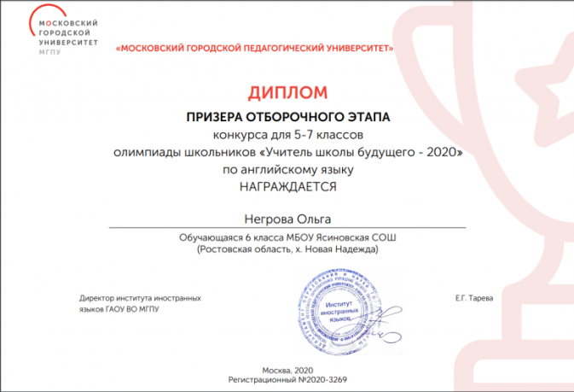
2.5. Участие и наличие призеров в международных предметных олимпиадах школьников, вузовских олимпиадах и всероссийских заочных школах вузов и др. согласно приказам Минобрнауки России «Об утверждении Перечня олимпиад школьников и их уровней...»: 2017/2018 уч. г.: приказ Минобрнауки РФ от 30.08.2017 № 866; 2018/2019 уч. г.: приказ Минобрнауки РФ от 28.08.2018 № 32н; приказ Минпросвещения РФ от 09.11.2018 №197; 2019/2020 уч. г.: приказ Минобрнауки РФ от 30.08.2019 №658; приказ Минпросвещения России от 24.07.2019 №390; 2020/2021 уч. г.: приказ Минобрнауки РФ от 27.08.2020 №1125;
– позитивная динамика участия; – наличие призеров
«Евразийская лингвистическая олимпиада» - межрегиональная олимпиада школьников
в перечне Минобрнауки в 2018-2019 учебный году под номером 24, уровень 2.
Участники | Класс | Предмет | Результаты заочного интернет этапа
Бошняг Алена | 11 | английский язык | участник
Олимпиада школьников МГПУ «Учитель школы будущего»
вошла в перечень олимпиад школьников, проводимых под эгидой Российского совета олимпиад школьников
Олимпиада школьников «Учитель школы будущего» МГПУ
в перечне Минобрнауки в 2019/20 году номер 79, уровень 2
Олимпиада школьников «Учитель школы будущего» МГПУ
в перечне Минобрнауки в 2020/21 году номер 81, уровень 3
Участники | Класс | Результаты заочного интернет этапа
Агаркова Елена | 3 | призер
Боженко Юлия | 6 | участник
Негрова Ольга | 6 | призер
Степаненко Алена | 6 | призер
Солодова София | 7 | участник
Участники | Класс | Результаты заочного интернет этапа
Мищенко Александр | 3 | Результаты ожидаются
Агаркова Елена | 4 | Результаты ожидаются
Бошняг Анастасия | 4 | Результаты ожидаются
Казакова Алена | 4 | Результаты ожидаются
Пищальников Егор | 5 | Результаты ожидаются
Черненко Виолетта | 5 | Результаты ожидаются
Боженко Юлия | 7 | Результаты ожидаются
Негрова Ольга | 7 | Результаты ожидаются
Степаненко Алена | 7 | Результаты ожидаются
Позитивная динамика участия в олимпиадах
согласно приказам Минобрнауки России
год | кол-во участников
2018/2019 | 1
2019/2020 | 5
2020/2021 | 9

Slide 16
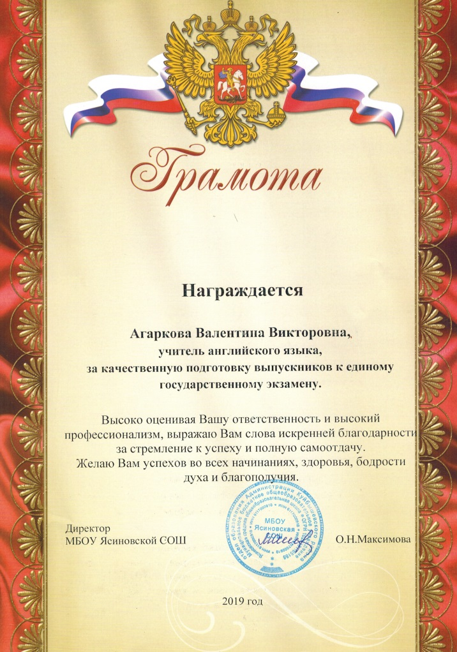



2.6.Свидетельства, подтверждающие общественное признание местным сообществом высоких результатов обучающей деятельности учителя
Грамоты и благодарственные письма

Slide 17
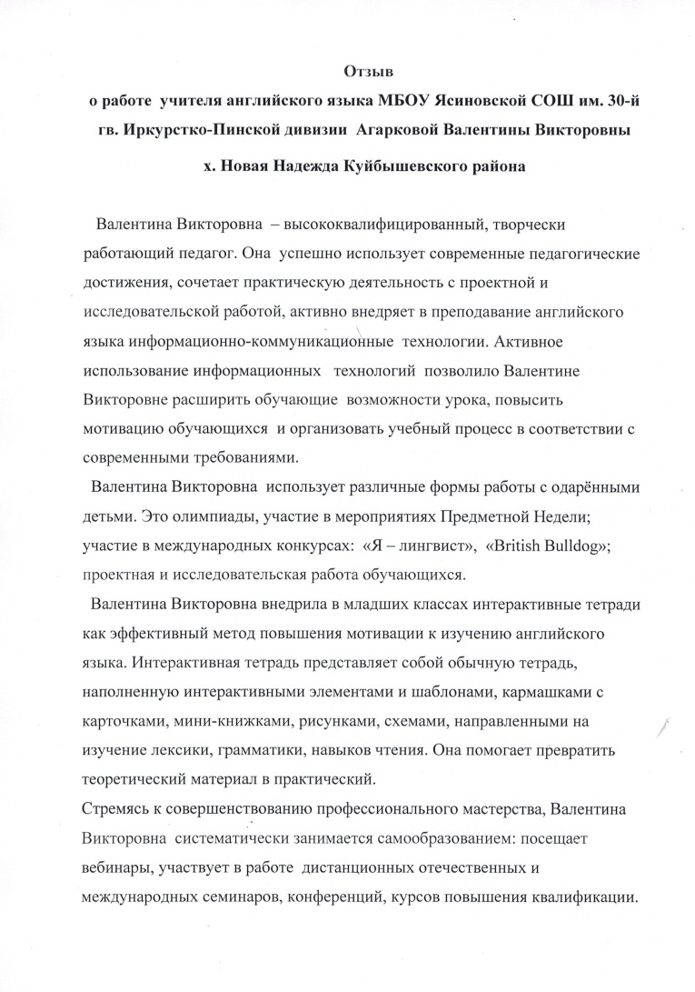
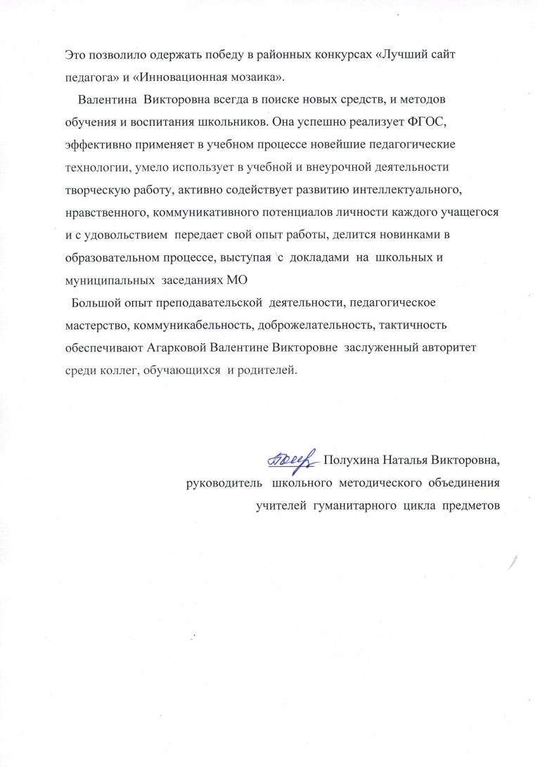
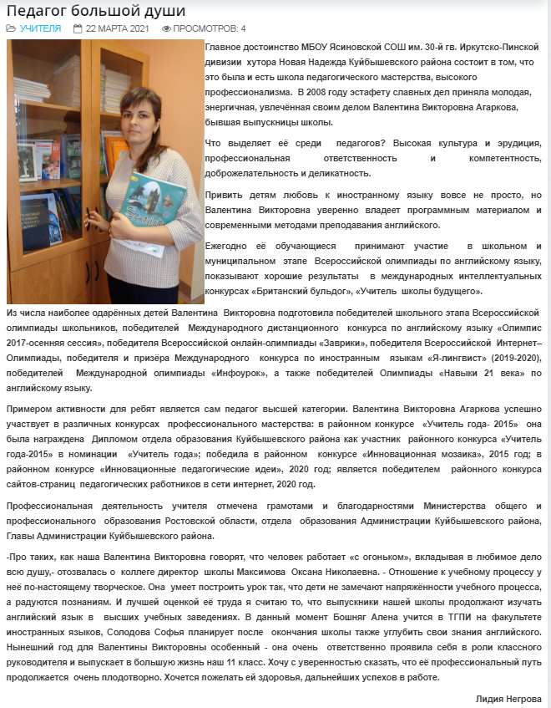
2.6.Свидетельства, подтверждающие общественное признание местным сообществом высоких результатов обучающей деятельности учителя
Отзывы руководителя ШМО, родителей, выпускников, администрации школы

Slide 18
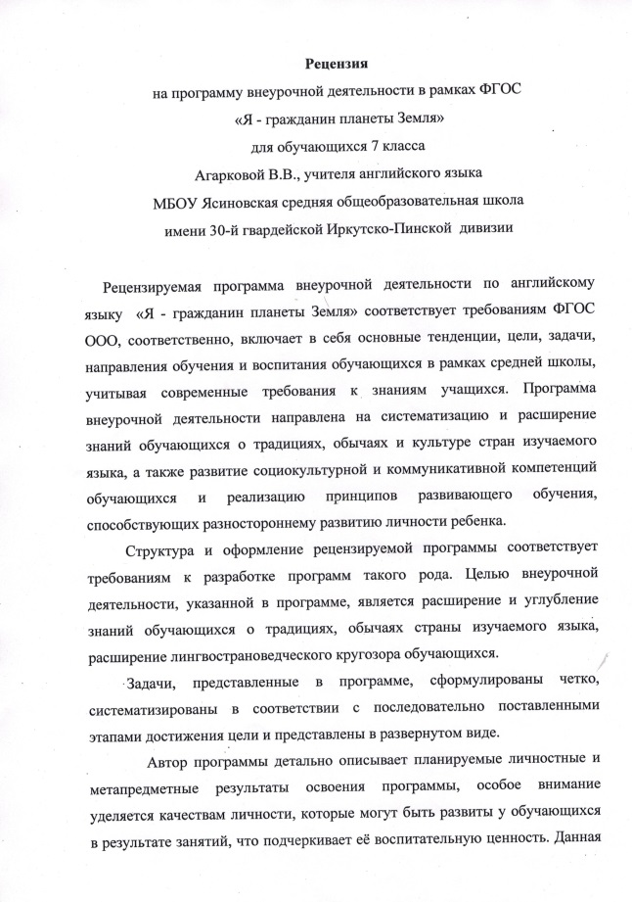
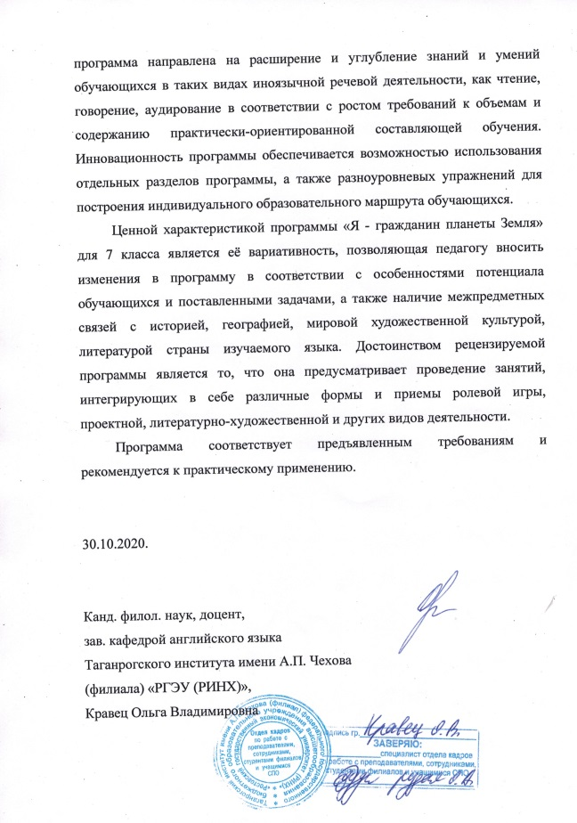
Раздел 3. Высокие результаты внеурочной деятельности обучающихся по учебному предмету, который преподает учитель
3.1. Характеристика содержания и результатов реализации образовательной программы внеурочной деятельности по предмету, размещенной в открытом доступе на сайте ОУ и имеющей экспертное заключение профильной кафедры учреждения высшего профессионального образования (по форме, утвержденной областной конкурсной комиссией и размещенной на сайте ГБУ ДПО РО РИПК и ППРО)
Образовательная программа внеурочной деятельности
«Я-гражданин планеты Земля»
Программа направлена на мотивацию обучающихся на изучение истории, культуры, традиций Великобритании, которое не только расширит его интеллектуальный потенциал в области лингвострановедения, но и поможет формированию такого важного качества личности как терпимость и уважение к представителям других культур, способствует формированию духовно-нравственных ценностей.
Данный курс направлен на систематизацию и расширение знаний учащихся о традициях, обычаях и о культуре стран изучаемого языка и развитие коммуникативной компетенции
Размещена на сайте МБОУ Ясиновской СОШ им. 30-й гв. Иркутско-Пинской дивизии: https://yasen.kuib-obr.ru/index.php/o-shkole/obrazovanie/programmy
на личном сайте учителя: https://agarkova-vv.ru/
Имеет рецензию кандидата филологических наук, доцента, заведующего кафедрой английского языка Таганрогского института имени А.П. Чехова (филиала) «РГЭУ (РИНХ)» Кравец О. В.

Slide 19

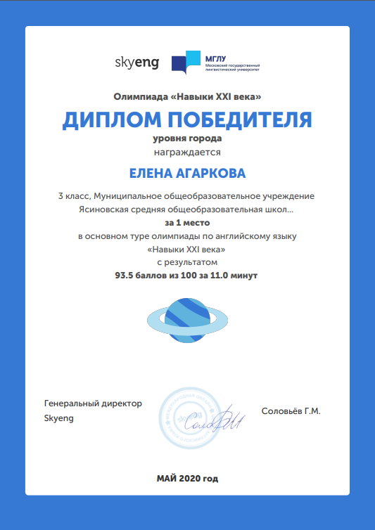
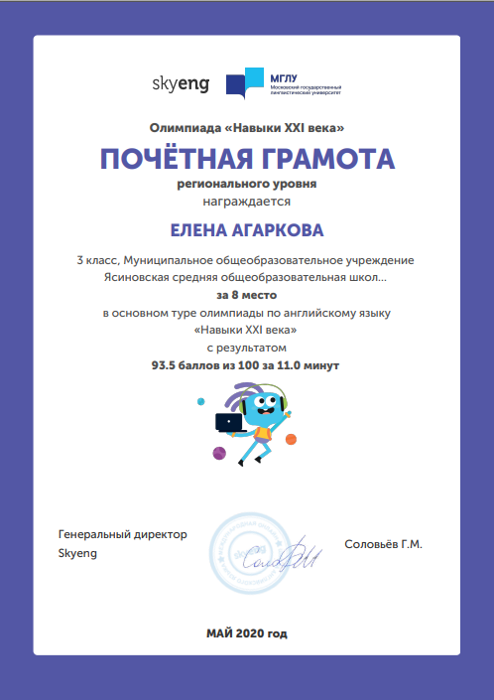
3.2. Достижения (призовые места) обучающихся в конкурсных мероприятиях по предмету
- регионального уровня;
- федерального уровня
Конкурсное мероприятие | год | уровень | Кол-во участников | результат
Всероссийская онлайн – олимпиада Заврики по английскому языку, Учи.ру | 2018/2019 | всероссийский | 1 | диплом победителя
Межрегиональная олимпиада школьников "Евразийская лингвистическая олимпиада" | 2018/2019 | межрегиональный | 1 | участник
Всероссийская Интернет-Олимпиада по английскому языку, организаторы: Центр иностранных языков “EXPRESS” (www.lingvocenter.ru) Онлайн-школа иностранных языков “LINGVISTER” (www.lingvister.ru) | 2019/2020 | всероссийский | 1 | сертификат 1 место
Олимпиада школьников «Учитель школы будущего» по профилю «Иностранный язык», МГПУ | 2019/2020 | перечень олимпиад Минпросвещения 2019/2020 под номером 79, II уровень | 5 | 2-участник 3-диплом призера отборочного тура
Олимпиада школьников «Учитель школы будущего» по профилю «Иностранный язык», МГПУ | 2020/2021 | перечень олимпиад Минпросвещения 2019/2020 под номером 81, III уровень | 9 | Результаты ожидаются

Slide 20
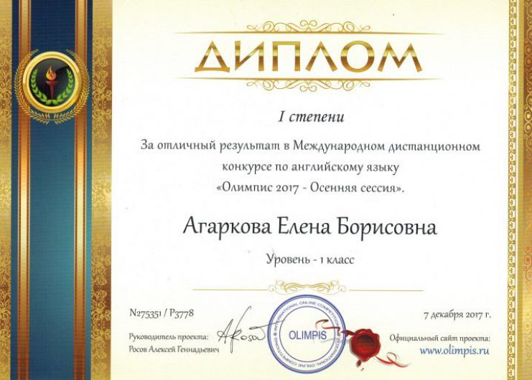
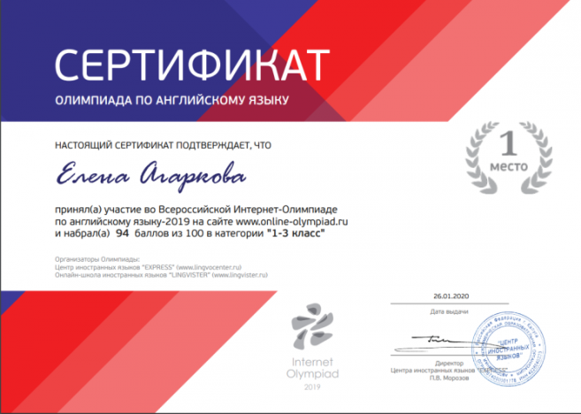

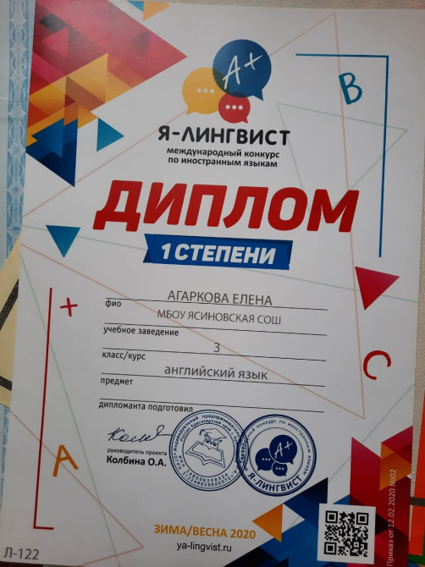
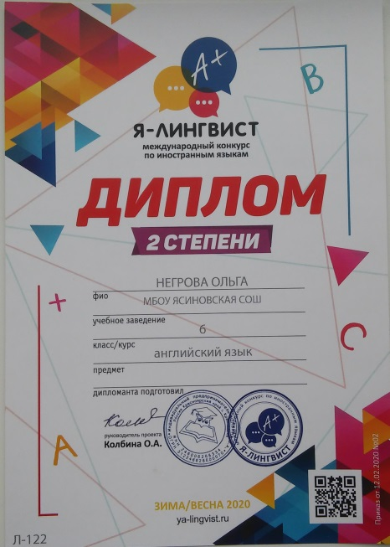
3.4. Результативность участия обучающихся в международных конкурсах и проектах
Конкурсное мероприятие | год | уровень | класс | результат
Международный дистанционный конкурс по английскому языку «Олимпис 2017 – осенняя сессия» | 2017/2018 | международный | 8 | 2 победителя, 6 участников
Международная дистанционная олимпиада по английскому языку «Зима - 2018», проект «Инфоурок» | 2017/2018 | международный | 1 | участник
Международный конкурс по иностранным языкам «Я-лингвист» | 2019/2020 | международный | 4 | 2-участники 1-диплом 1 степени 1 – диплом 2 степени
Международная олимпиада «Инфоурок» зимний сезон 2020 по английскому языку | 2019/2020 | международный | 1 | 1- диплом 1 степени (базовый уровень) 1- диплом 1 степени (углубленный уровень)
Международный игровой конкурс «British Bulldog - 2020» | 2020-2021 | международный | 13 | Результат ожидается

Slide 21
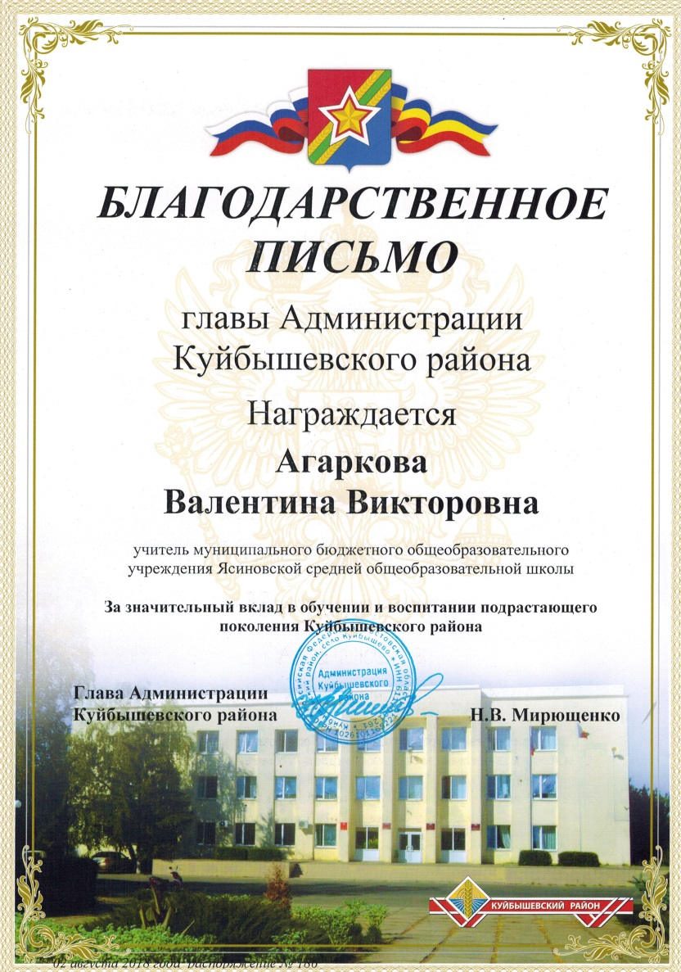
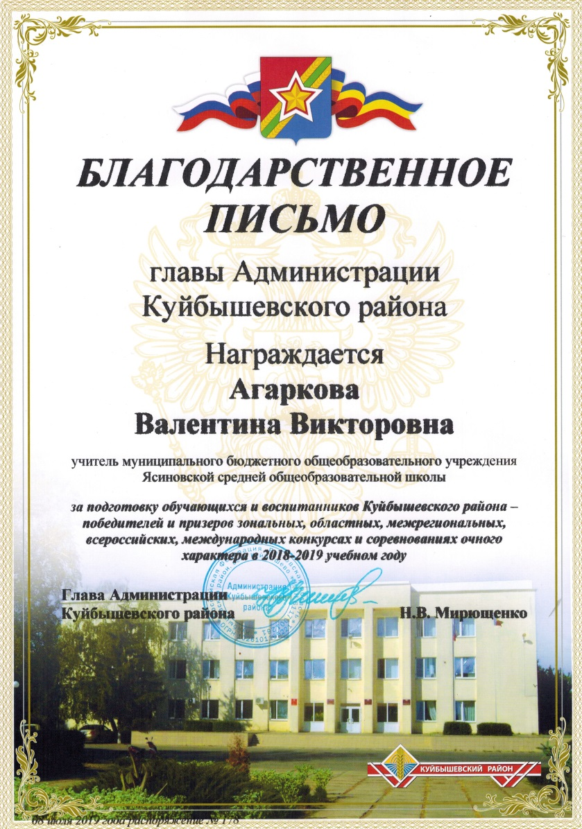



3.6. Общественная оценка высоких результатов внеурочной деятельности учителя, подтвержденная документально

Slide 22
4.2. Разработка и реализация индивидуальных программ развития различных категорий обучающихся с учетом личностных особенностей, включая рекомендации психолога, социального педагога, медицинских работников и других специалистов
4.1. Система работы учителя по созданию комфортной образовательной среды для адресной работы с различными категориями обучающихся, поддерживающей эмоциональное и физическое благополучие каждого ребенка
УЧАШИЕСЯ С ОСОБЫМИ ОБРАЗОВАТЕЛЬНЫМИ ПОТРЕБНОТЯМИ
Одаренные дети
Ребенок - инвалид по зрению
Обучающиеся с ограниченными возможностями здоровья
С низкими образовательными результатами
Ребенок, находящийся под опекой
Предупреждения переутомления
оздоровительные моменты:
смену видов учебной деятельности;
физкультминутки и динамические паузы;
дыхательную гимнастику;
гимнастику для глаз.
Создания комфортной и мотивирующей, формирующей образовательной среды
ситуативно-коммуникативный подход
игровых технологий;
смена рабочих зон;
различных форм работы: парной, групповой, индивидуальной;
использование считалок и рифмовок на иностранном языке.
нормирование домашнего задания и определение его характера: творческое, индивидуальное, долгосрочное, коллективное.
Реализуется программа работы с одаренными детьми
2017-18 учебный год
реализована адаптированная рабочая программа для обучающегося 6 класса инвалида по зрению
разработана адаптированная рабочая программа для обучающегося 9 класса с ОВЗ
2018-19 учебный год
- реализована адаптированная рабочая программа для обучающегося 7 класса с нарушениями зрения
2019-2020 учебный год
- реализована адаптированная рабочая программа для обучающегося 6 класса с ОВЗ
2020-2021 учебный год
- разработана и реализуется адаптированная рабочая программа для обучающегося 7 класса с ОВЗ

Slide 23


4.3. Проведение консультаций для различных категорий обучающихся на личном сайте учителя (личной странице на сайте образовательной организации)
Система консультирования учащихся
Сайт учителя
https://agarkova-vv.ru/
В помощь ученику
«Советы по изучению английского языка»
Словари
Интернет -ресурсы по подготовке к ОГЭ, ЕГЭ, ВПР
Форма обратной связи
«Полезные ресурсы»
Конкурсы и олимпиады
Интерактивные упражнения
Тесты

Slide 24
4.4. Разработка программы партнерского взаимодействия с родителями (законными представителями) обучающихся для решения образовательных задач с использованием методов и средств психолого-педагогического просвещения
Родительские собрания
Информационные стенды в кабинете иностранного языка
Как учить слова
Сайт учителя в режиме форума и обратной связи
Наши мероприятия.
Тестирование,
Вечер вопросов и ответов
Мастер-классы
Ваш ребенок учит иностранный язык.
Конкурcы
Объявления
Барс. WEB-Образование
Консультации по работе с эл.дневником
Отслеживание успеваемости
Социальные сети и мессенджеры
Сдаем экзамены
Всеобучи
What’sUp
Vkontakte
odnoklassniki
Памятки
Система работы с родителями

Slide 25
4.5. Участие педагога в деятельности общественно-профессиональных сообществ (родительская общественность, представители медицинских организаций и правоохранительных органов)
СЛУЖБА
ШКОЛЬНОЙ
МЕДИАЦИИ
ПРОФСОЮЗ
РОДИТЕЛЬСКИЙ КОНТРОЛЬ ЗА ОРГАНИЗАЦИЕЙ ШКОЛЬНОГО ПИТАНИЯ

Slide 26


5. Обеспечение высокого качества организации образовательного процесса на основе эффективного использования учителем различных образовательных технологий, в том числе дистанционных образовательных технологий или электронного обучения
5.1. Характеристика авторской инновационной учебной программы, размещенной в открытом доступе на сайте ОУ, имеющей экспертное заключение профильной кафедры учреждения высшего профессионального образования (по форме, утвержденной областной конкурсной комиссией и размещенной на сайте ГБУ ДПО РО РИПК и ППРО)
Авторская учебная инновационная программа по английскому языку «Интерактивные тетради как эффективная методика повышения мотивации к изучению английского языка» является дополнением к образованию учащихся по английскому языку в рамках работы по УМК «Английский в фокусе» в системе иноязычного образования МБОУ Ясиновской СОШ им.30-й гв. Иркутско-Пинской дивизии
Размещена на сайте МБОУ Ясиновской СОШ им. 30-й гв. Иркутско-Пинской дивизии: https://yasen.kuib-obr.ru/index.php/o-shkole/obrazovanie/metodicheskie-i-inye-dokumenty-razrabotannye-obrazovatelnoj-organizatsiej
на личном сайте учителя: https://agarkova-vv.ru/
Рецензия кандидата филологических наук, доцента, заведующего кафедрой английского языка Таганрогского института имени А.П. Чехова (филиала) «РГЭУ (РИНХ)» Кравец О. В.

Slide 27



5.3. Краткая характеристика опыта эффективного использования дистанционных образовательных технологий или электронного обучения для организации образовательного процесса

Slide 28




5.3. Краткая характеристика опыта эффективного использования дистанционных образовательных технологий или электронного обучения для организации образовательного процесса

Slide 29




5.4. Повышение качества образовательного процесса средствами дистанционных технологий обучения или электронного обучения с использованием мультимедийных УМК, собственного сайта и разработанных дистанционных курсов

Slide 30
5.5. Обоснованность и результативность применения современных образовательных технологий, используемых учителем, при реализации инновационного содержания современных учебно-методических комплексов
Образовательная технология | Обоснование выбора | Системность использования | Результат
Геймификация | Геймификация - один из самых эффективных способов мотивации современных школьников к изучению иностранного языка и может успешно использоваться на практике с целью повышения успеваемости в целом и заинтересованности в предмете. Игра имеет определенные правила, обладает высокой интерактивностью и вызывает положительную эмоциональную реакцию. Механика игры заключается в зарабатывании баллов, бонусов, продвижении на следующий уровень и является важным фундаментом всего процесса геймификации. | Используется как способ контроля знаний. | Побуждает мыслить нестандартно и развивать самоконтроль, сделать разнообразным сложившийся формат занятий, создает осмысленность учебного опыта, позволяют формировать и улучшать навыки говорения, аудирования, активизируют лексику, способствуют развитию личности и коммуникативных навыков.
Интерактивные технологии (интерактивные тетради, лэпбуки) | Интерактивные элементы помогают сэкономить пространство, тем самым уместив больше информации; дети учатся организовывать и систематизировать информацию, визуализируется и становится понятнее грамматика. Кроме того, задействуется ещё и моторика, это тактильная память; дети проявляют свою индивидуальность и фантазию, вовлечены в процесс, развивают творческие способности, повышается мотивация. Интерактивные тетради стимулируют к постоянному просматриванию и повторению. | Интерактивные тетради на любом этапе урока. Лэпбуки при повторении, закреплении и обобщении темы. | Со временем, благодаря ведению интерактивных тетрадей, ребенок становится более организованным. Он учится правильно распределять свое время и применять полученные знания. У детей развивается мелкая моторика, образное мышление, воображение и т.п. Благодаря интересной манере подачи материала, и его интерактивности, дети принимают самое непосредственное участие в оформлении своих тетрадей. Развиваются творческие способности, и повышается интерес и мотивация к изучению предмета
Здоровьес берегающие технологии | Позволяет обеспечить обучение на оптимальном уровне трудности (сложности), вариативность методов и форм обучения, оптимальное сочетание двигательных и статических нагрузок, создание эмоционально благоприятной атмосферы, формирование положительной мотивации к учебе (“педагогика успеха”), культивирование у школьников знаний по вопросам здоровья. | Ежедневно на всех этапах урока (физкультминутки, тренажёры для глаз, дозированная по времени работа с электронными устройствами, разнообразие форм и методов работы, смена видов деятельности, дозировка домашнего задания, соблюдение норм СанПиН) | Способствует сохранению и укреплению здоровья ребенка, повышает работоспособность на уроке
Личностно- ориентированная технология | Максимально развивает индивидуальные познавательные способности учащихся на основе имеющегося у него опыта. Главная действующая фигура образовательного процесса-обучающийся | Применяется на уроках любого типа. Этапы актуализации знаний, выявления причин затруднения, нового материала, рефлексии | -раскрываются индивидуальных способностей обучающихся -ученик попадает в «ситуацию успеха» -возросла мотивация к усвоению знаний -развиваются познавательные и творческие способности обучающихся
Технология «Обучения в сотрудничестве» | Предполагает обучение в малых группах. Главная идея обучения в сотрудничестве — учиться вместе, а не просто помогать друг другу, осознавать свои успехи и успехи товарищей, формируется адекватная самооценка личности, своих возможностей и способностей, достоинств и ограничений; обсуждение одной информации с несколькими сменными партнерами увеличивает число ассоциативных связей, и, следовательно, обеспечивает более прочное усвоение. | Еженедельно, на различных этапах урока | -повышение качества знаний -развитие творческих способностей обучающихся -рост мотивация к усвоению знаний -развитие коммуникативных компетенций -работа в группе и взаимодействие
Технология проектного обучения | Смысл этой технологии состоит в организации исследовательской деятельности. Преимущества технологии - это энтузиазм в работе, заинтересованность детей, связь с реальной жизнью, умение работать в группе, самоконтроль, закрепление знаний, дисциплинированность. Способствует активному формированию УУД. | Метод проектов всегда ориентирован на самостоятельную деятельность учащихся: индивидуальная работа, -работа в парах, -работа в группах, которую учащиеся выполняют в течение определенного отрезка времени (недели, месяца, полугодия). Учитель выступает в роли консультанта. | -учащиеся умеют выявлять проблему и находить адекватные способы её решения - планировать свою работу и выстраивать алгоритм действий - создавать творческие проекты в рамках учебных предметов - применять полученные знания в различных жизненных ситуациях - развиваются индивидуальные творческие способности учащихся -в ходе работы над групповыми проектами у учащихся эффективно формируются коммуникативная компетентность и личностные УУД
Технология продуктивного чтения | Целью технологии продуктивного чтения является формирование типа правильной читательской деятельности, умение самостоятельно понимать текст. Данная технология направлена на формирование коммуникативных универсальных учебных действий, являющихся приоритетными на уроках английского языка, умений истолковывать прочитанное и формулировать свою позицию, правильно понимая при этом собеседника (автора), умение осознанно читать вслух и про себя тексты. Ко всему прочему, технология продуктивного чтения нацелена на формирование познавательных универсальных учебных действий, а именно умения извлекать информацию из текста. | Данную технологию использую: -на уроках «открытия» нового знания; -на уроках отработки умений и рефлексии; -на уроках развивающего контроля. Она используется на таких этапах изучения темы, как первичное восприятие, обработка информации и обобщение.На своих уроках я использую такие виды деятельности, как- постановка целей урока с учетом общей готовности учащихся к работе; - определение смысловой, тематической, эмоциональной направленности текста; - выбор ключевых слов; - фиксация первичных впечатлений; - постановка уточняющего вопроса; - постановка к тексту обобщающих вопросов; - анализ текста; - выявление и формулирование основной идеи текста; - творческие задания. | 1.Формирование техники чтения и приемов понимания и анализа текста. 2.Одновременное развитие интереса к чтению, потребности читать с целью поиска необходимой информации. 3.Развитие устной и письменной речи, овладение речевой и коммуникативной культурой (уч-ся умеют пересказать прочитанное, имеют большой словарный запас). 4. учащихся научились работать с дополнительными источниками информации (энциклопедиями, , словарями и пр.) Посредством технологии продуктивного чтения формируются все виды УУД: • Познавательные УУД(умение отбирать и анализировать необходимую информацию); • Коммуникативные УУД (умение выстраивать диалог, вести дискуссию); • Регулятивные УУД (умение планировать, ставить цели, контролировать и оценивать свои действия); • Личностные УУД (помогают выработать свое мнение и жизненную позицию).
Игровые технологии | Игры позволяют осуществлять дифференцированный подход к учащимся, вовлекать каждого школьника в работу, учитывая его интересы, склонность, уровень подготовки по языку. Упражнения игрового характера обогащают учащихся новыми впечатлениями, активизируют словарь, выполняют развивающую функцию, снимают утомляемость. Они могут быть разнообразными по своему назначению, содержанию, способам организации и проведения. С их помощью можно решать какую- либо одну задачу (совершенствовать грамматические, лексические навыки и т.д. ) или же целый комплекс задач: формировать речевые умения, развивать наблюдательность, внимание, и творческие способности и т.д. | Урок обобщения и систематизации знаний, урок коррекции знаний | Использование на уроках и во внеклассной работе игровых технологий способствует активизации познавательной и творческой деятельности учащихся, развивает и совершенствует речемыслительную деятельность детей, воспитывает инициативность, развивает организаторские способности, положительно влияет на качество обучения, повышает его эффективность.

Slide 31



5.6. Разработка и использование новых цифровых методов и форм фиксации и оценивания учебных достижений обучающихся
Подготовка к ГИА, ЕГЭ, ВПР

Slide 32



5.6. Разработка и использование новых цифровых методов и форм фиксации и оценивания учебных достижений обучающихся
Тесты для подготовки к ЕГЭ, ОГЭ, ВПР на личном сайте
Сервисы Google

Slide 33
6.Непрерывность профессионального развития учителя
6.1. Авторская характеристика индивидуальной модели развития профессиональных компетенций в условиях Национальной системы учительского роста
Учитель новой школы
Мобильность
Профессионализм
Владение информационными технологиями
Знание предмета
Готовность к изменением, нестандартным действиям
Работа в команде
Научно-методическая деятельность
Инновации
«Учитель перестает быть учителем,
когда не стремится учиться сам»

Slide 34












6.2 Своевременность и актуальность содержания, многообразия форм и эффективность повышения квалификации

Slide 35





6.3 Совершенствование профессионального мастерства педагога посредством участия в научных конференциях, научно-практических и методических семинарах, тренингах, в деятельности педагогических клубов, ассоциаций, сетевых сообществах педагогов.

Slide 36









6.2 Своевременность и актуальность содержания, многообразия форм и эффективность повышения квалификации

Slide 37









Slide 38






Slide 39









Slide 40
6.5 Деятельность педагога в профессиональном экспертном сообществе, подтвержденная документально.
Участие в работе территориальной предметной комиссии по предмету английский язык (приказ минобразования Ростовской области от 19.04.2018 № 287)
с 2017 г. Председатель муниципальной предметно-методической комиссии по разработке заданий школьного этапа всероссийской олимпиады школьников по иностранным языкам (приказ отдела образования от 06.09.2017 № 330 ОД).
с 2019 г. руководителем РМО учителей иностранных языков Куйбышевского района (приказ ОО № 299 от 28.08.2019).
вхожу в состав жюри районного конкурса «Инновационная мозаика»
включена в Методический совет Экспертного совета по информатизации системы образования и воспитания при Временной комиссии по развитию информационного общества Совета Федерации на сайте
член Жюри Бесплатной всероссийская образовательная олимпиады по английскому языку для школьников 5-6 классов в соответствии с ФГОС ООО, 2020 г. на сайте Минобр.орг
участник предметной комиссии по проверке олимпиадных работ по английскому языку на всероссийском уровне, 2021, на сайте Минобр.орг

Slide 41





Slide 42



Slide 43



